Slide 1
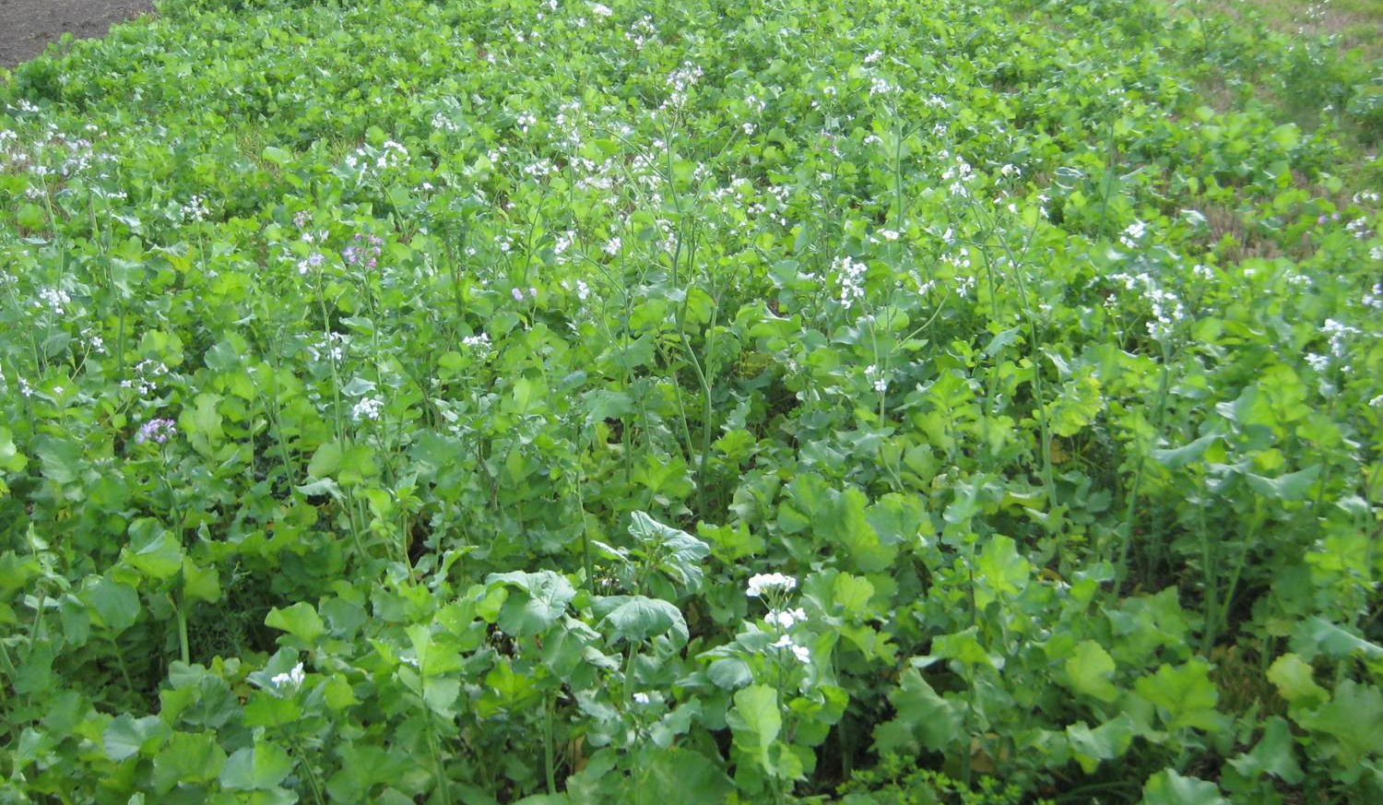
Efterafgrøder
Af Anders Nemming

Slide 2
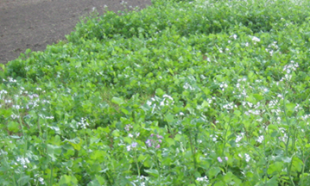
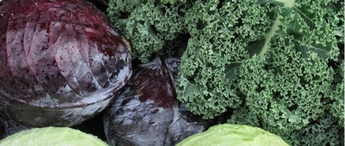
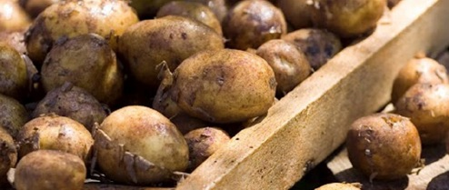
Efterafgrøder 2014
Regler
Krav i planperioden 2013/2014
Efterafgrøder i planperioden 2014/2015

Slide 3
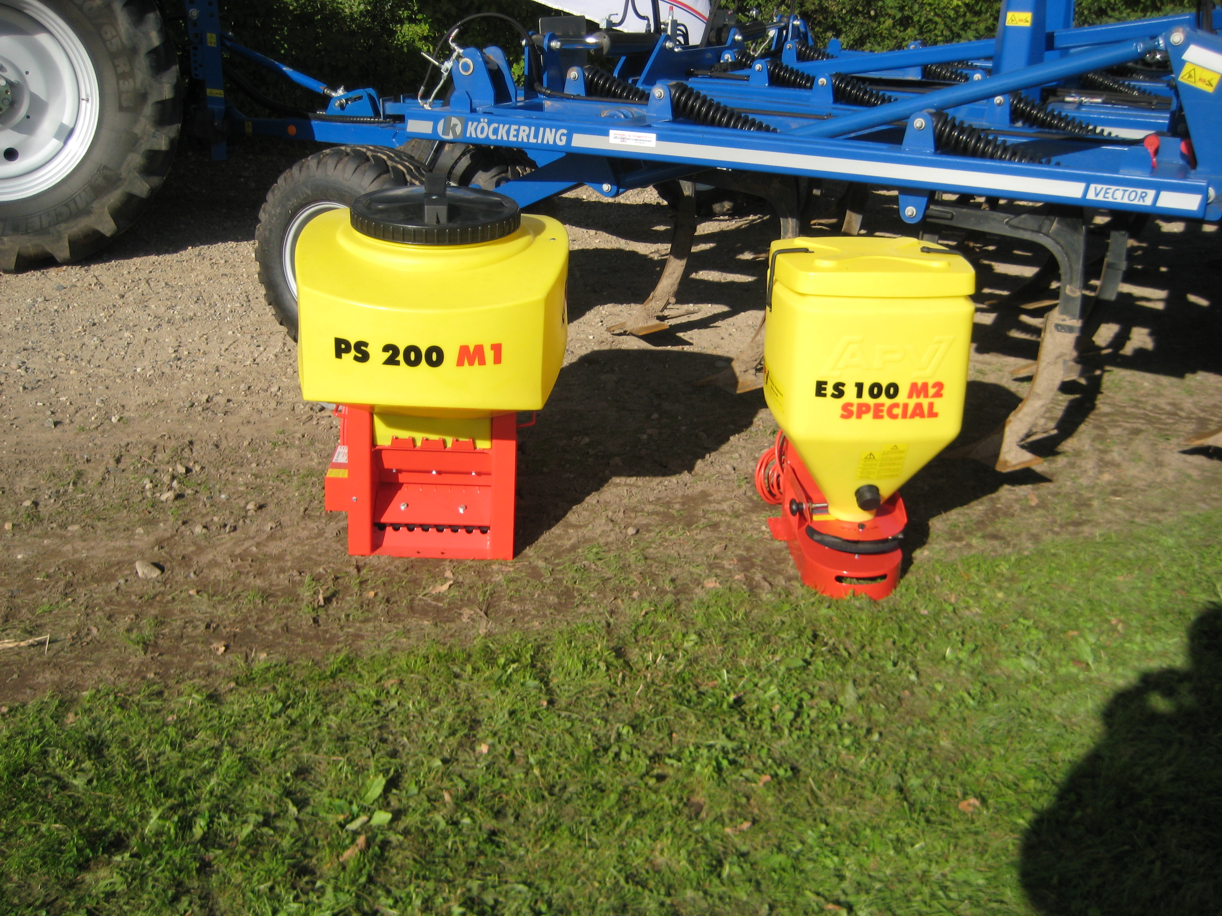
Frihed under ansvar
Jordbrugers ansvar, at der er en veludviklet efterafgrøde
Ikke detaljerede regler om hvordan afgrøden etableres
Meld de vellykkede efterafgrøder ind senest 31. august

Slide 4

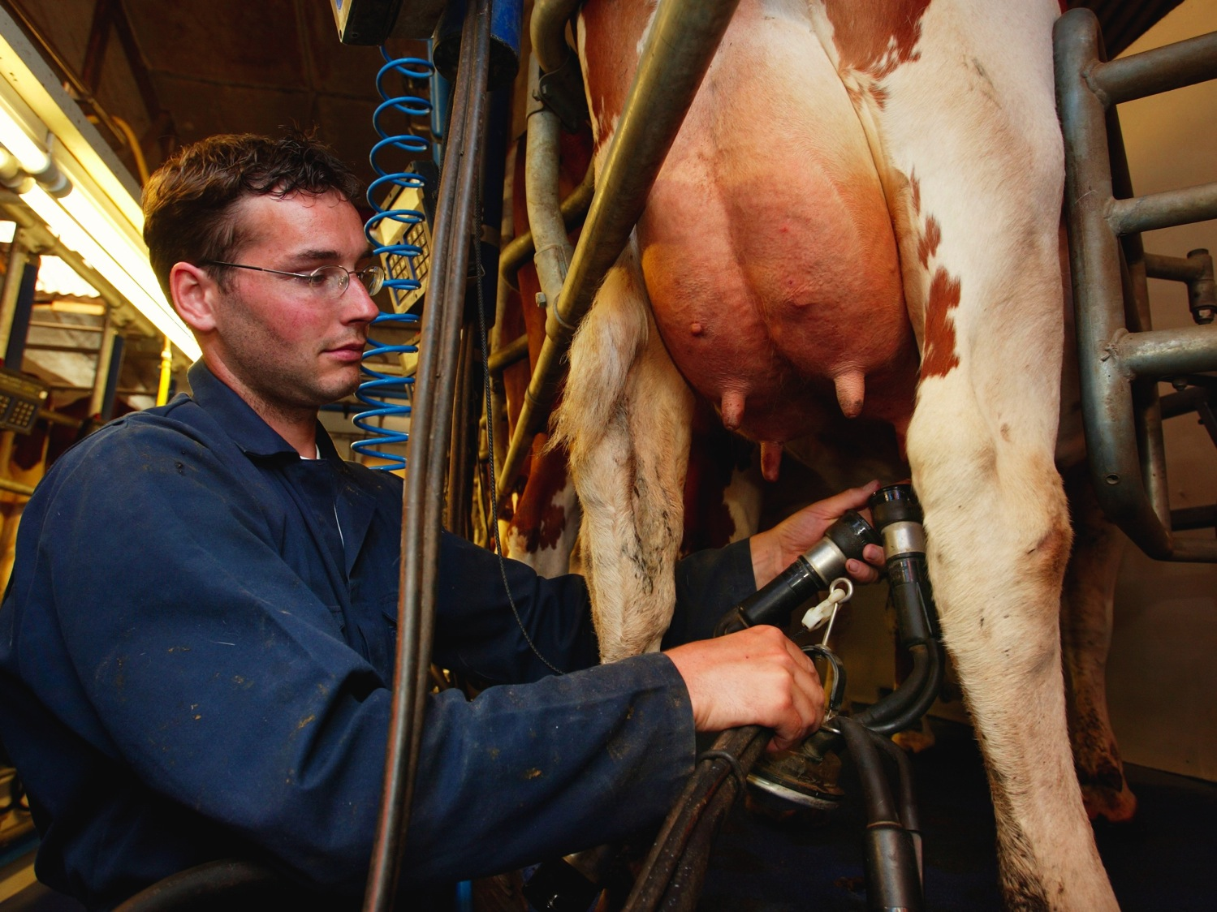

Tekst placeres hvor der er ro på billedet
Vellykket mellemafgrøde

Slide 5
Fantastisk efterafgrøde
”Jeg har gjorde ekstra meget ud af at etablere olieræddike perfekt i år, fordi det har knebet tidligere. Så jeg både harvede op, og såede med traditionel såmaskine. Men arbejdet gav pote, der har stået den mest fantastiske efterafgrøde hele efteråret.” citat Torben Hansen

Slide 6
Efterafgrøder populære
I 2013 var udlagt 322.000 ha
Kravet skønnet til 240.000 ha

Slide 7
Planperioden 2013/2014
Efterafgrøder og alternativer er indberettet i Tast Selv i 2013
Kravet opgøres på baggrund af efterafgrødegrundarealet i 2014
I Tast Selv indberettes, hvordan kravet opfyldes senest 16. april 2014

Slide 8
Sådan kan kravet opfyldes i 2013/2014
Brug af opsparing
Overdragelse mellem jordbrugere
Ellers automatisk N-kvotetræk
Overskud kan bruges til ekstra N
Opgørelse kun i Tast Selv

Slide 9
Sådan foregår det i 2014/2015
Efterafgrøder og alternativer i Tast Selv senest 31. august 2014
Efterafgrødegrundarealet og krav opgøres i april 2015

Slide 10
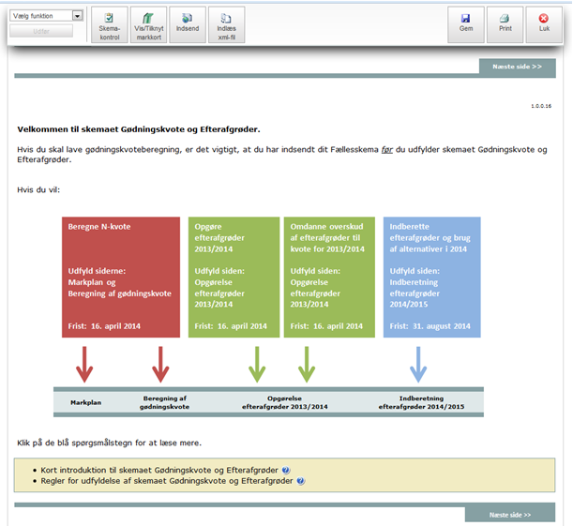
Gødningskvote og efterafgrøder 2014

Slide 11
Husk fristerne 2014
Mellemafgrøder
Græsefterafgrøder
Korsblomstrede efterafgrøder
Dato 1/2 16/4 20/7 1/8 20/8 31/8 20/9 20/10
Opgørelse af efterafgrødekrav for 2013/2014. Jordbrugere vil få reduceret N-kvoten, hvis der ikke er tilstrækkeligt med efterafgrøder opsparet
Indberetning af efterafgrøder og alternativer i efteråret 2014 for planperiode 2014/2015

